Slide 1
Οι Πρωτοπόροι Κρατήρας Ευφρονίου. Λούβρο

Slide 2
Ψυκτήρας Βοστώνης.

Slide 3
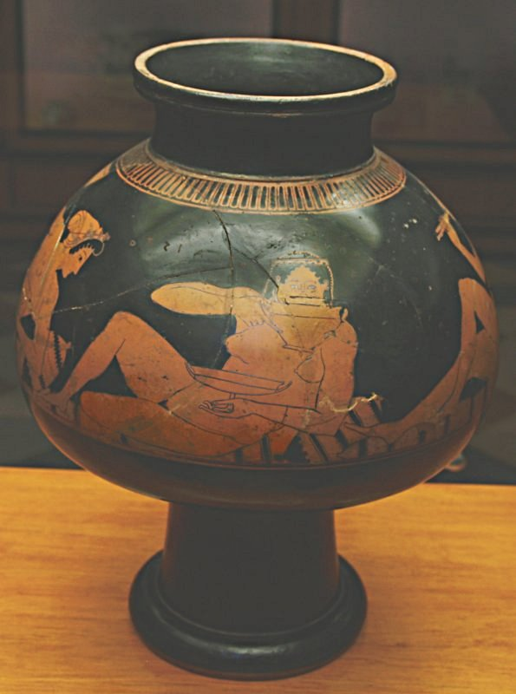
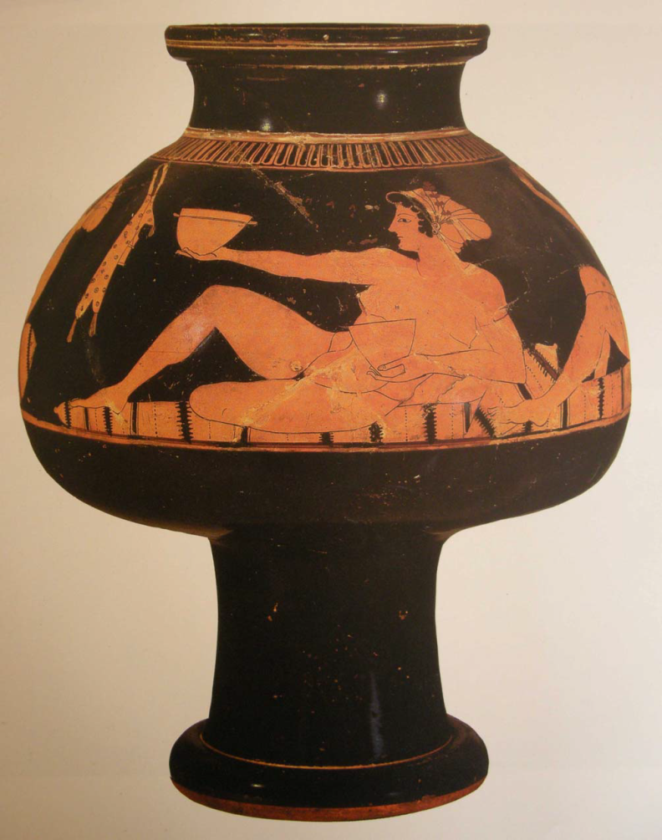
Ερμιτάζ, ψυκτήρας

Slide 4
Μόναχο

Slide 5
Μόναχο.

Slide 7
Ρώμη.

Slide 8
Λονδίνο

Slide 10
Louvre.

Slide 11
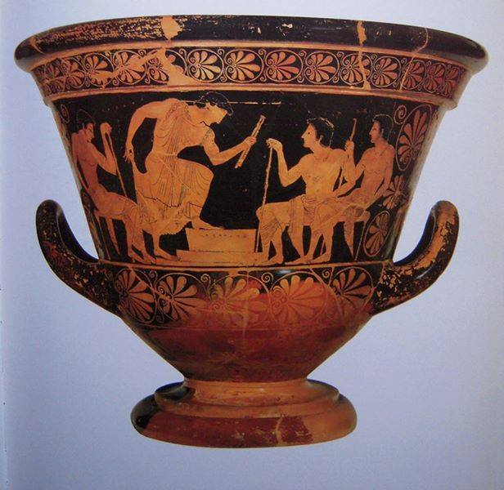
Louvre

Slide 12
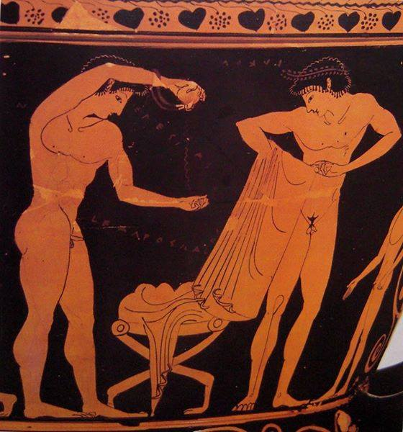
Βερολίνο

Slide 13
Βερολίνο.

Slide 14
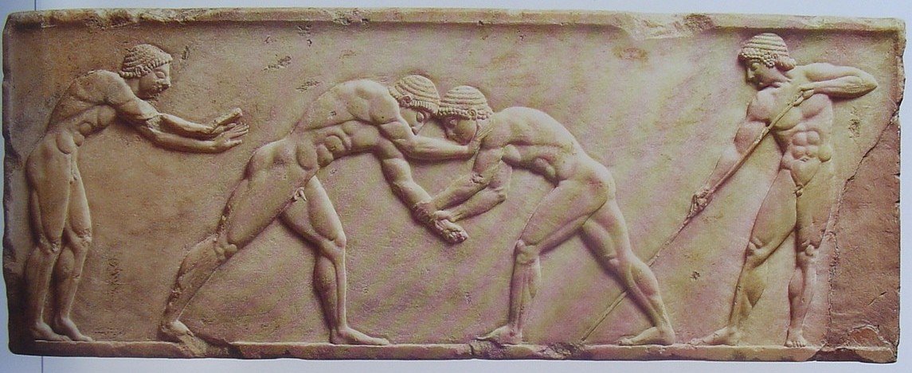
Bάση κούρου από το Θεμιστόκλειο τείχος (510-500 π.Χ.)

Slide 15
Ρώμη.

Slide 16
Ρώμη.

Slide 17
Ρώμη.

Slide 19
Νέα Υόρκη

Slide 20
Νέα Υόρκη.

Slide 21
Κρατήρας Νέας Υόρκης

Slide 22
Arezzo.

Slide 26
Ρώμη, Villa Giulia

Slide 27
Ρώμη, Villa Giulia

Slide 28
Λούβρο, αμφορέας με λαιμό

Slide 29
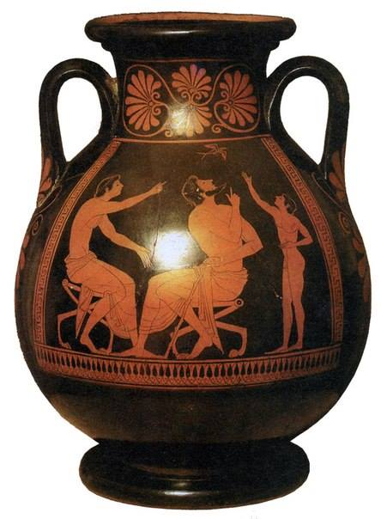
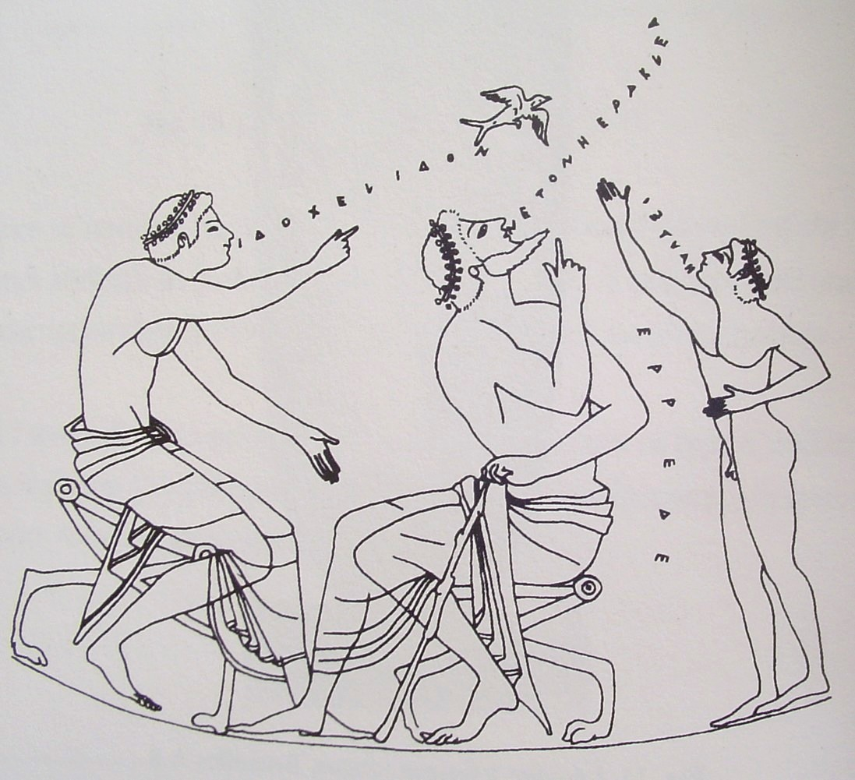
Ερμιτάζ.

Slide 30
Βρυξέλλες. Στάμνος. Σμίκρος.

Slide 31
Malibu. Ψυκτήρας

Slide 32
Μαλιμπού

Slide 33
Μαλιμπού. Σμίκρος

Slide 34
Μαλιμπού. Σμίκρος

Slide 35
Μαλιμπού. Σμίκρος

Slide 36
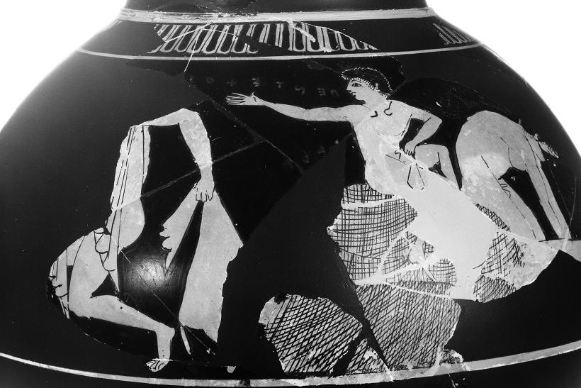
Ψυκτήρας. Malibu. Σμίκρος

Slide 37
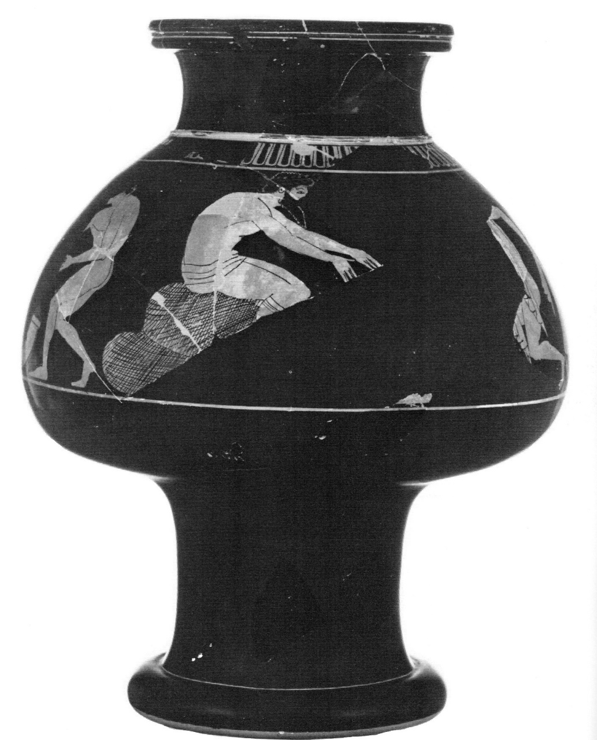

Slide 38
Σμίκρος. Ψυκτήρας Νέας Υόρκης.

Slide 39
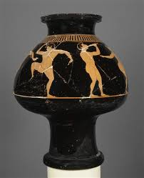
Λούβρο G 58. Σμίκρος.

Slide 40
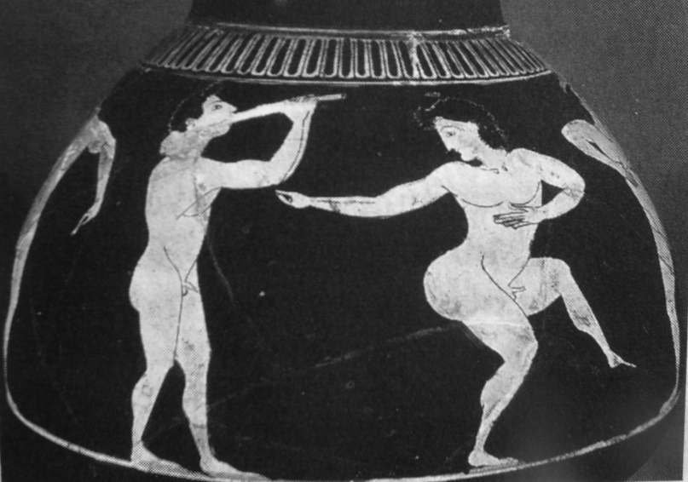
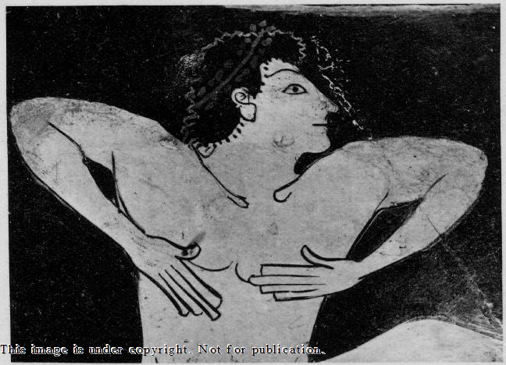
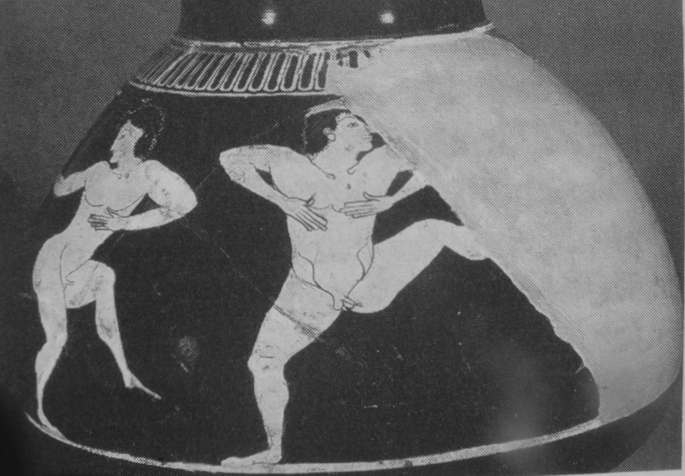
Λούβρο G 58. Σμίκρος.

Slide 41
Βαλτιμόρη, Φιντίας

Slide 42
Μόναχο Karlsruhe.

Slide 43
Μόναχο

Slide 44
Μαλιμπού.

Slide 45
Karlsruhe. Μαλιμπού. Φιντίας

Slide 46
Karlsruhe.

Slide 47
Λούβρο G 42. Φιντίας.

Slide 48
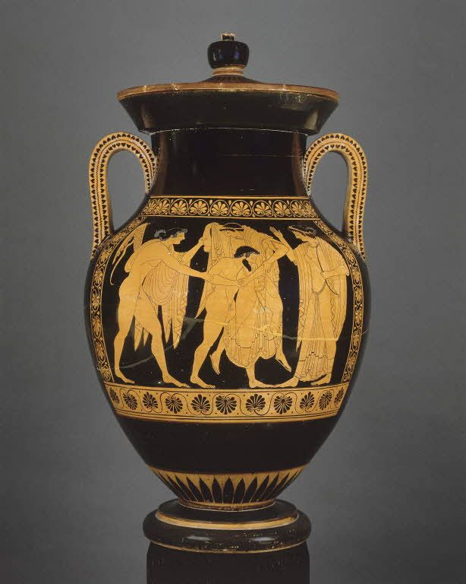

Slide 49
Ταρκυνία, αμφορέας.

Slide 50
Λονδίνο Ε159

Slide 51
Μόναχο 2422

Slide 52
Μόναχο 2421

Slide 53
Υδρία του Φιντία. Μόναχο 2421.

Slide 54
Βοστώνη. Ψυκτήρας του Φιντία

Slide 55
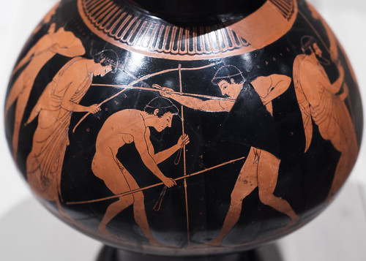
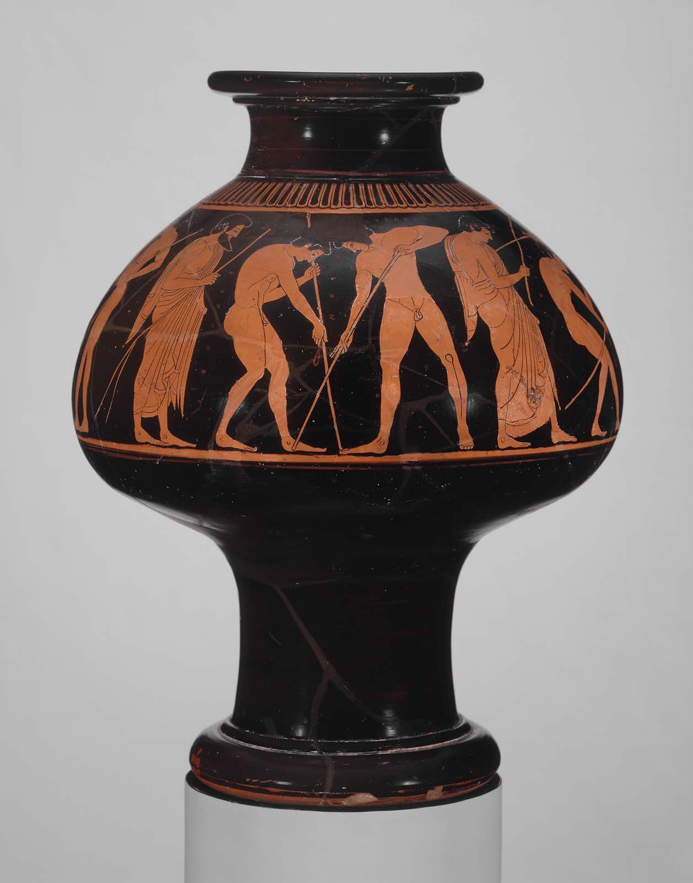

Slide 56
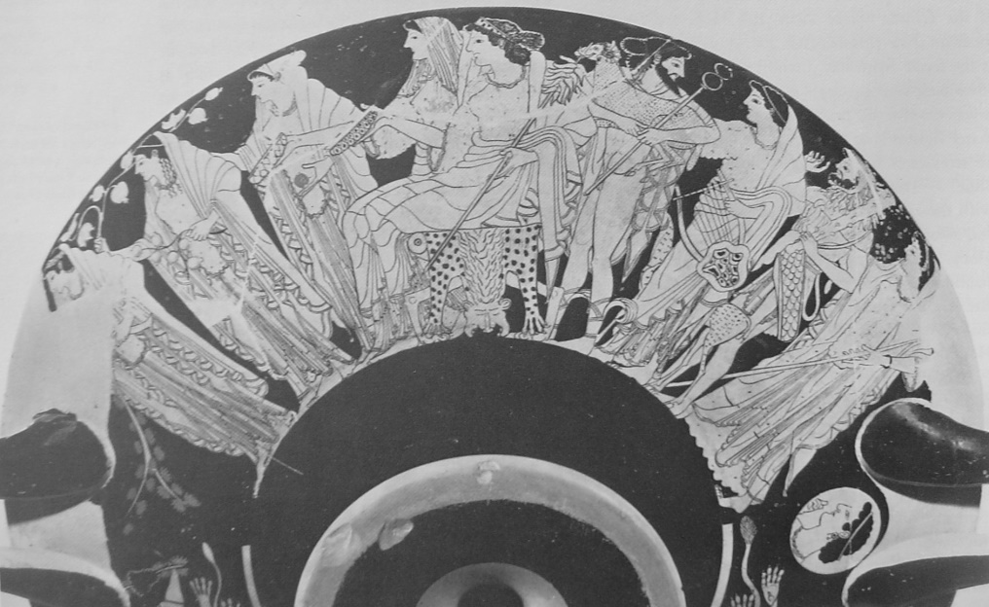
Βερολίνο. Σωσίας.

Slide 57
Μόναχο 2307. Ευθυμίδης.

Slide 58
Μόναχο 2307. Ευθυμίδης.

Slide 59
Μόναχο 2308

Slide 60
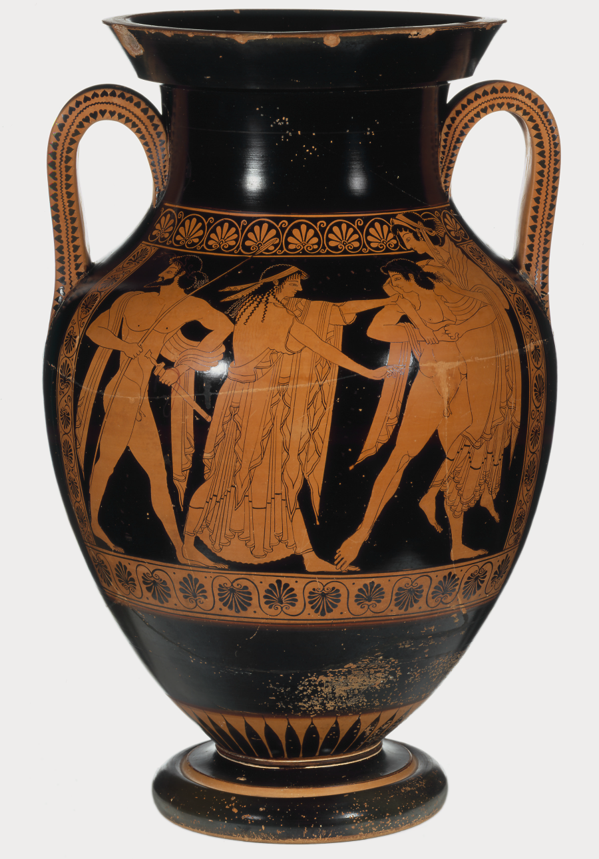
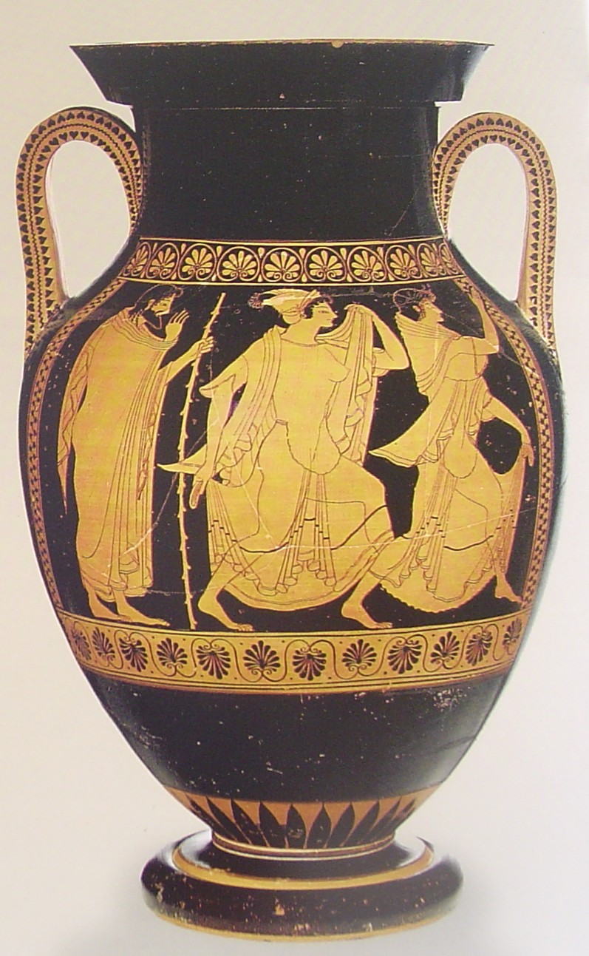
Μόναχο 2309, αμφορέας

Slide 61
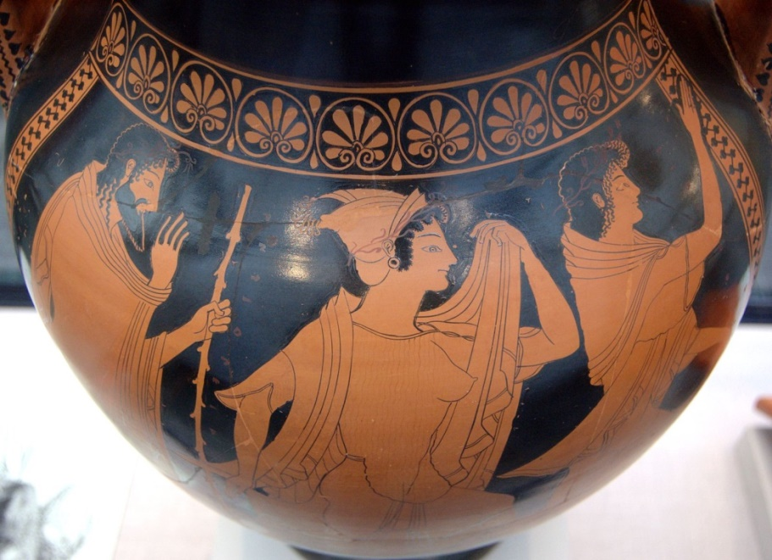

Slide 62
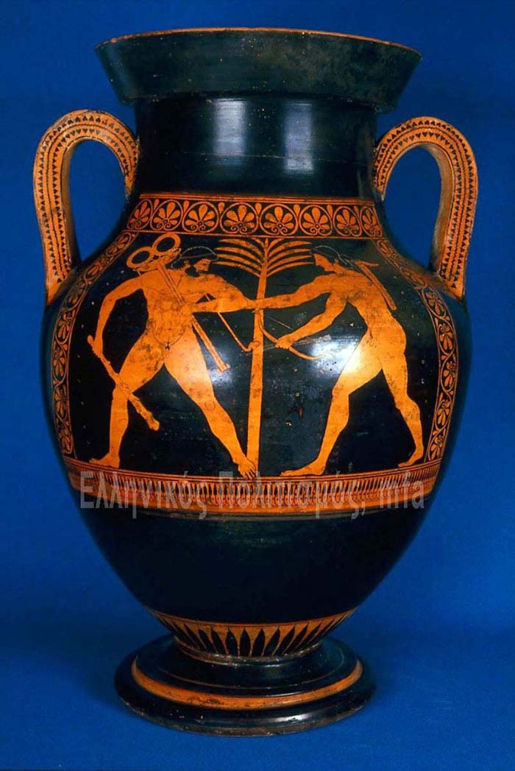
Βοστώνη, αμφορέας

Slide 63
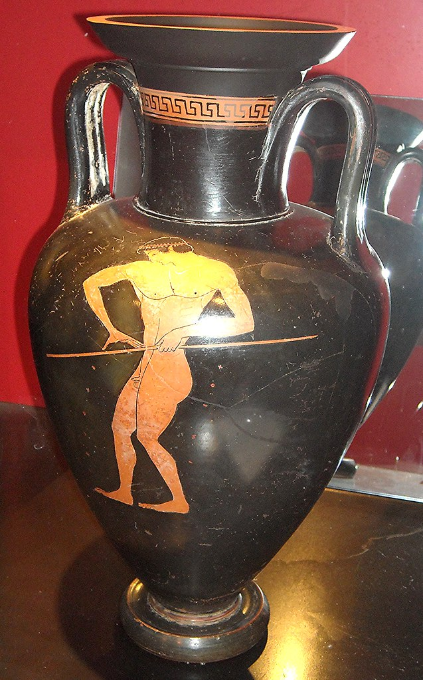
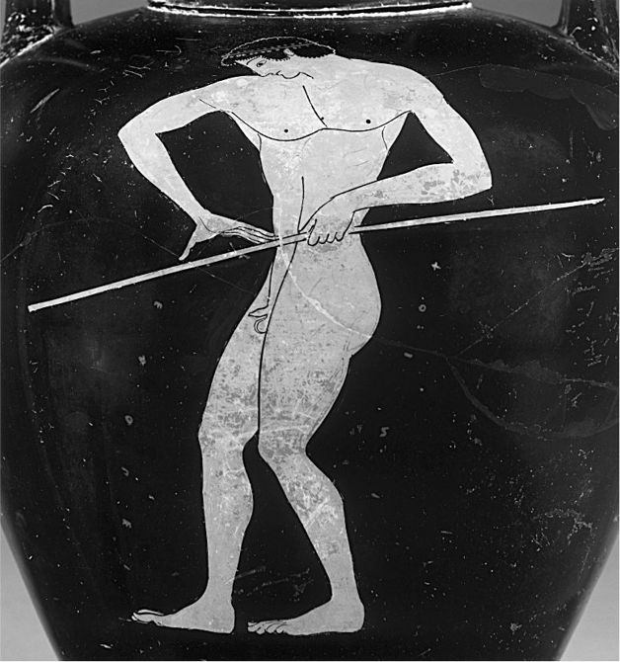
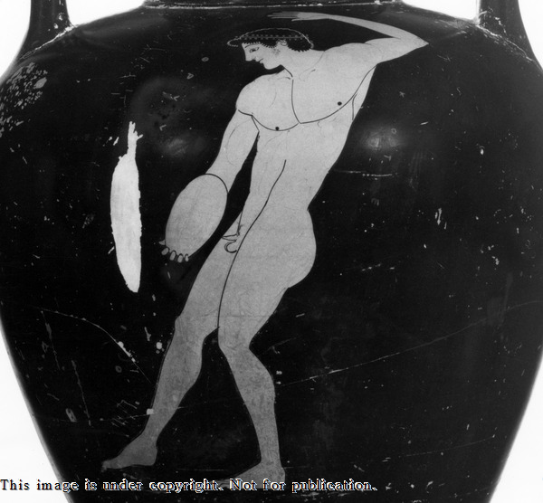
Άλλοτε στο Malibu, αμφορέας

Slide 64
Βαρσοβία, αμφορέας με λαιμό

Slide 65
Morgantina, ελικωτός κρατήρας

Slide 66
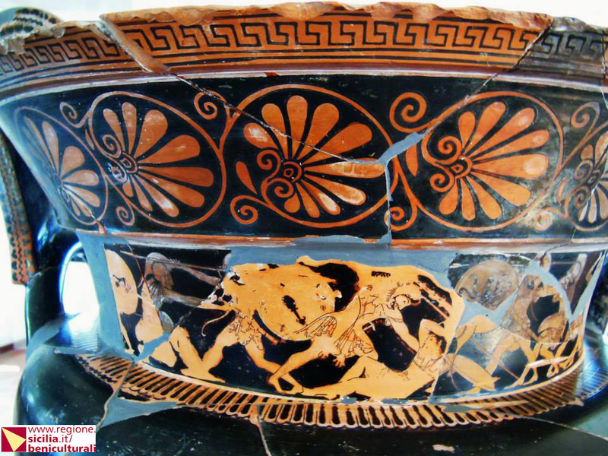

Slide 68
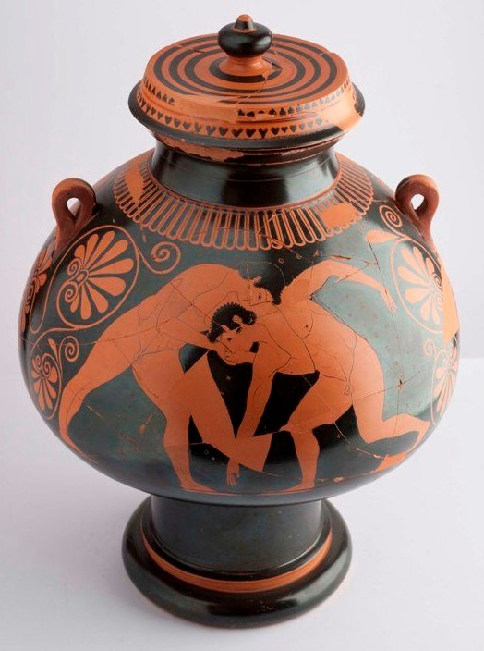
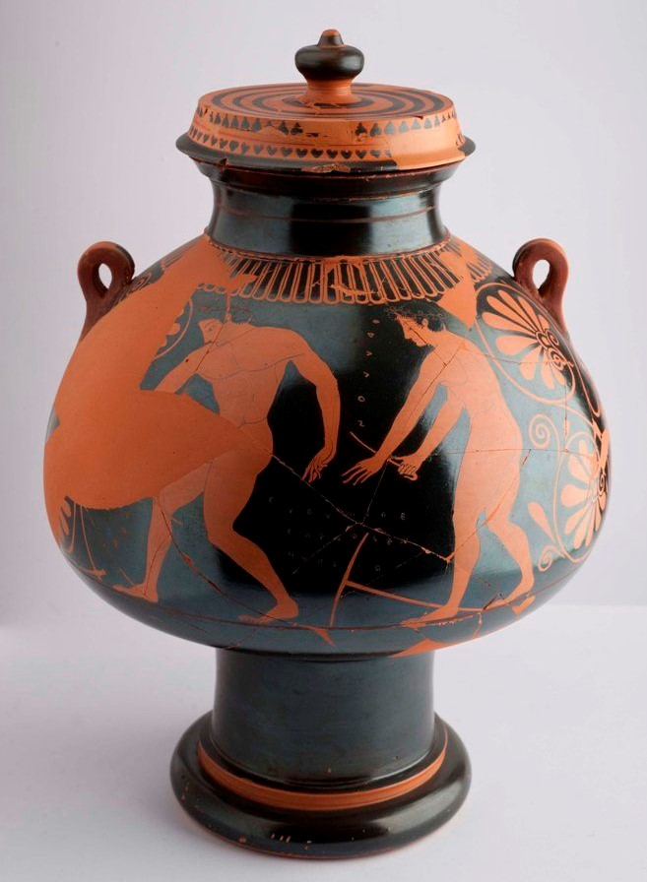
Τορίνο, ψυκτήρας

Slide 69
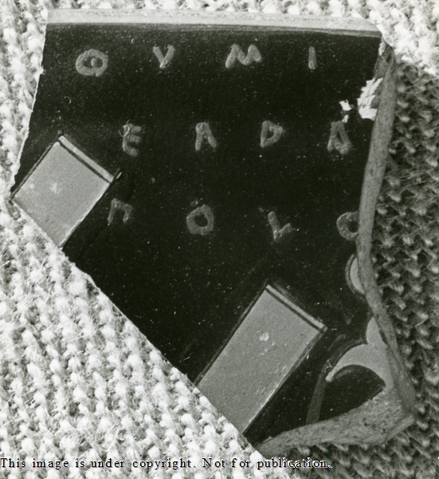
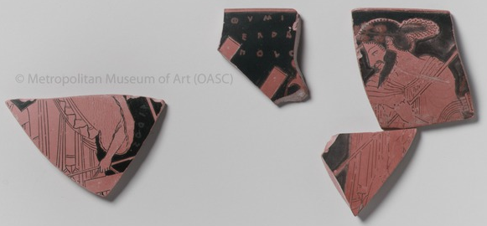
Νέα Υόρκη, κύλικα. Agrigento

Slide 70
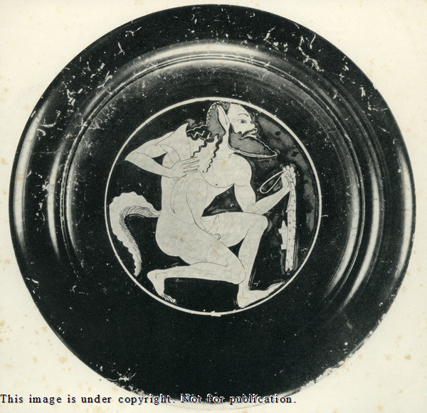
Βοστώνη, πινάκια με τον τρόπο του Ευθυμίδη

Slide 71
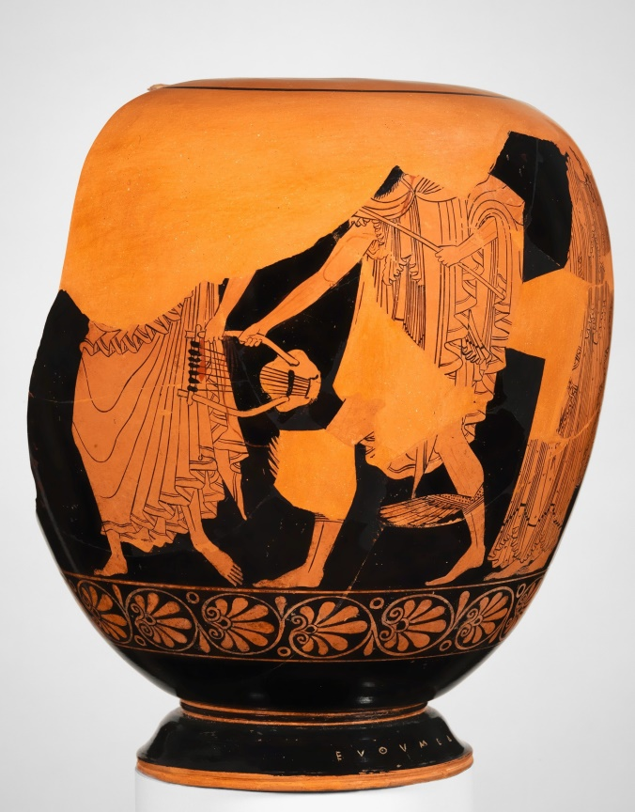
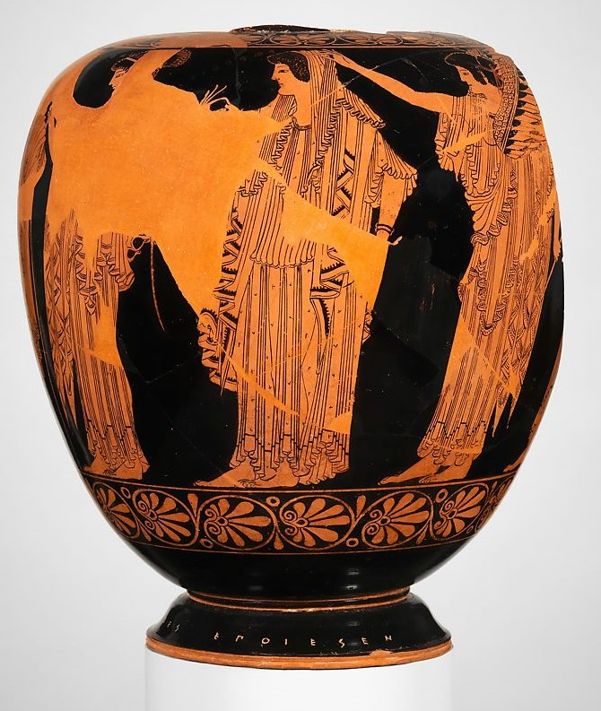
Νέα Υόρκη, οινοχόη με την υπογραφή του Ευθυμίδη ως αγγειοπλάστη

Slide 72
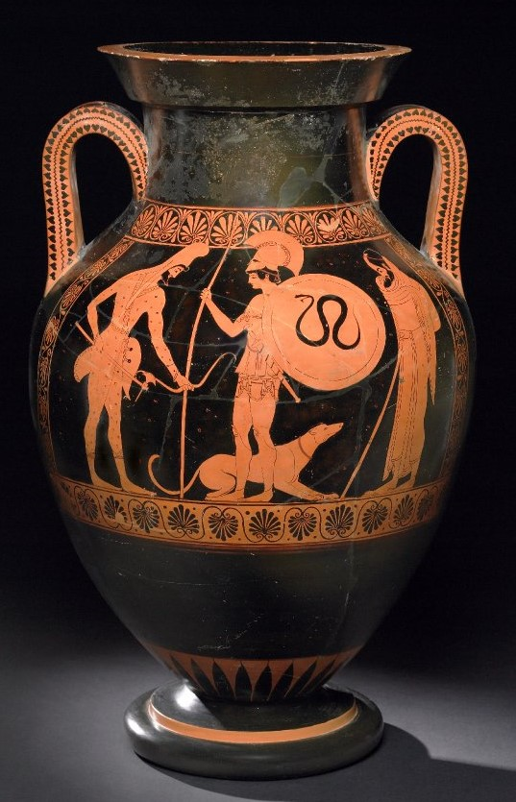
Λονδίνο, Ζ. του Δικαίου

Slide 73
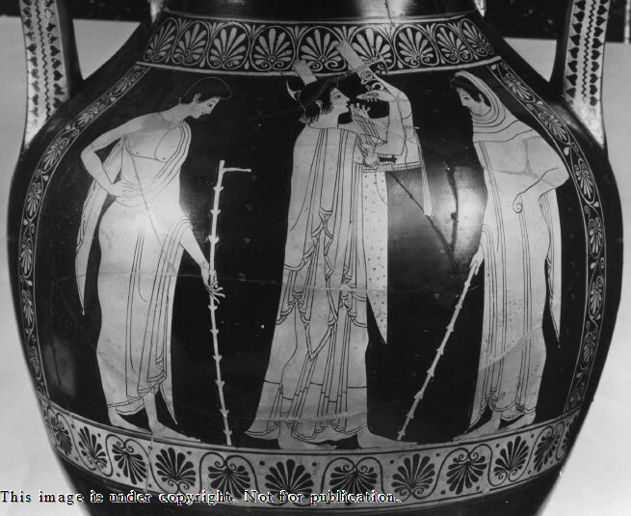
Λονδίνο, Ζ. του Δικαίου

Slide 74
Υδρία του Ζωγράφου του Δικαίου

Slide 75
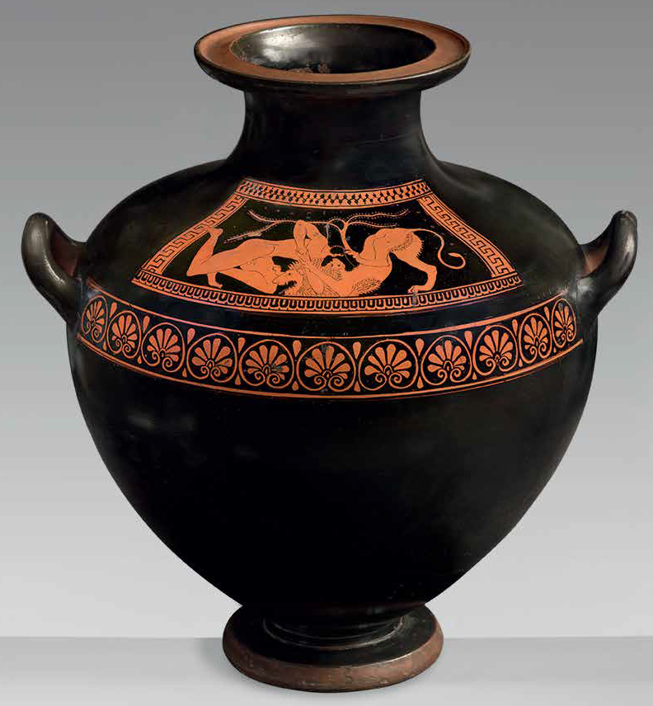
Princeton, υδρία του Ζ. του Δικαίου. Βασιλεία, καλπίδα με τον τρόπο του Ζ. του Δικαίου

Slide 76
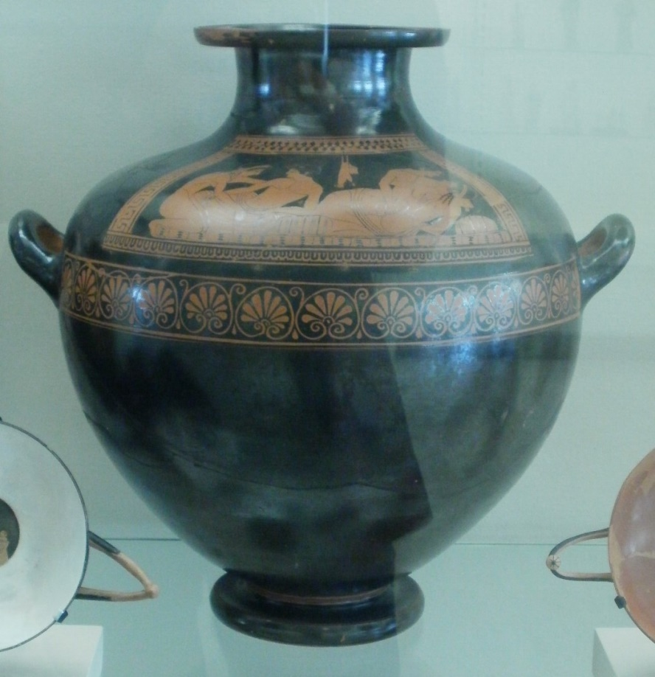
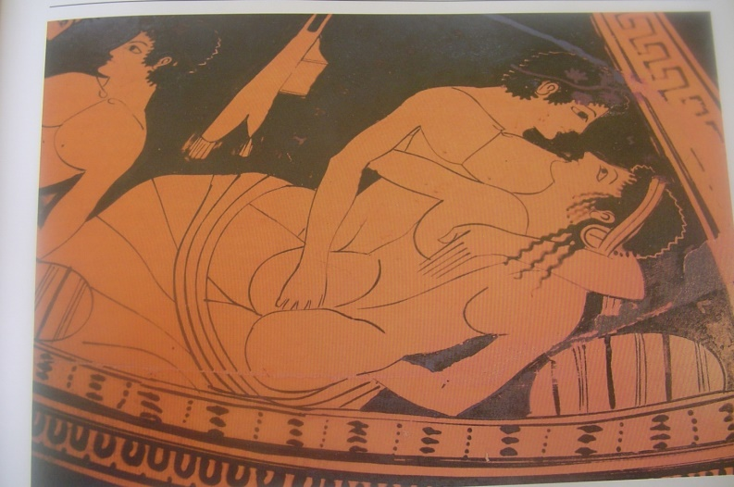
Βρυξέλλες. Καλπίδα του Ζωγράφου του Δικαίου

Slide 77
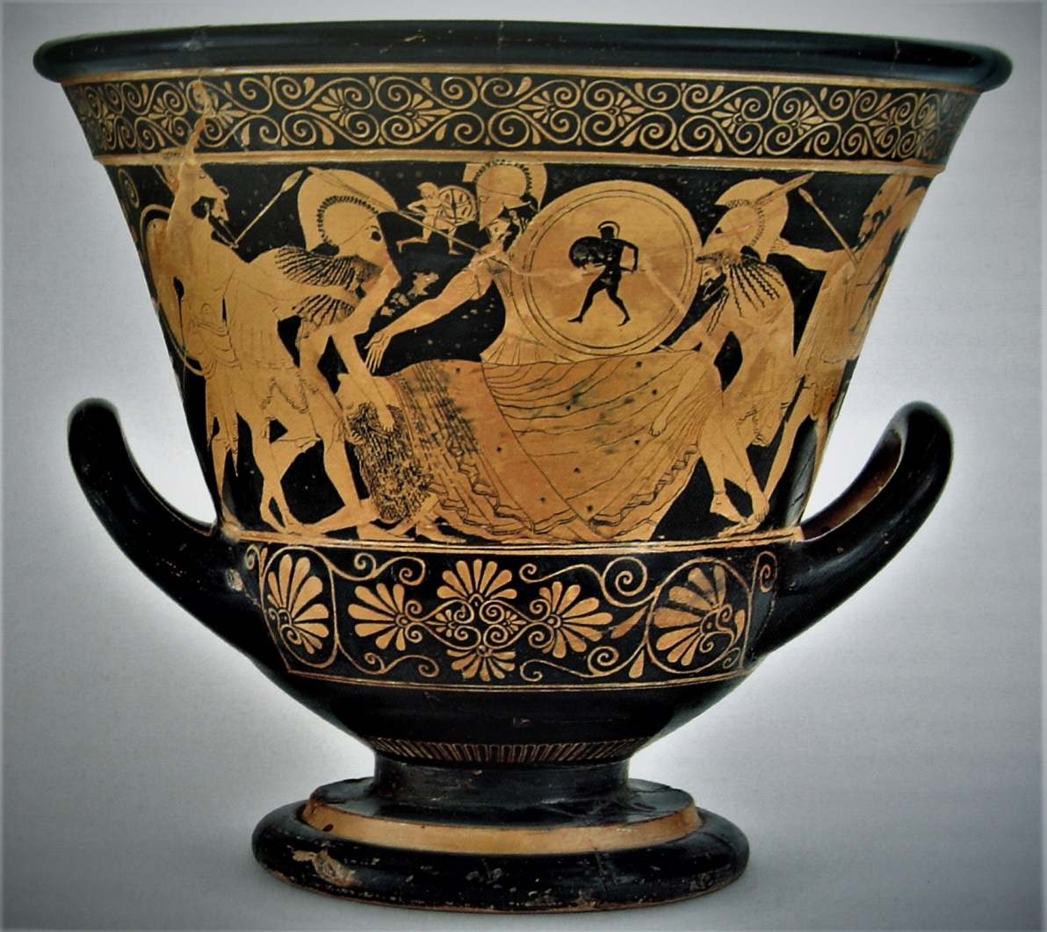
Μόναχο. Κρατήρας. Ομάδα Pezzino

Slide 78
H άλλη όψη

Slide 79
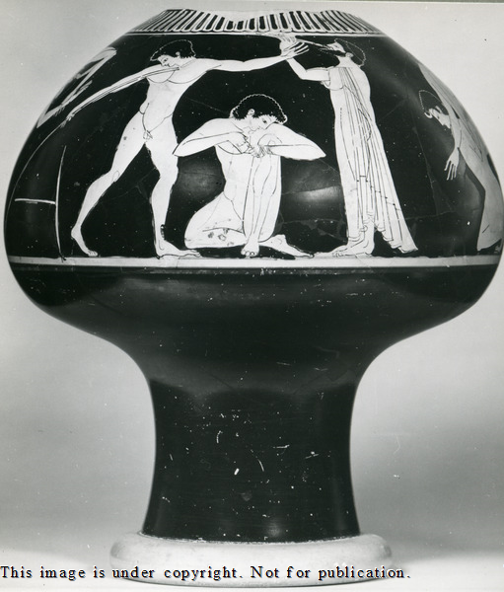
Ζυρίχη. Ομάδα Pezzino.

Slide 80
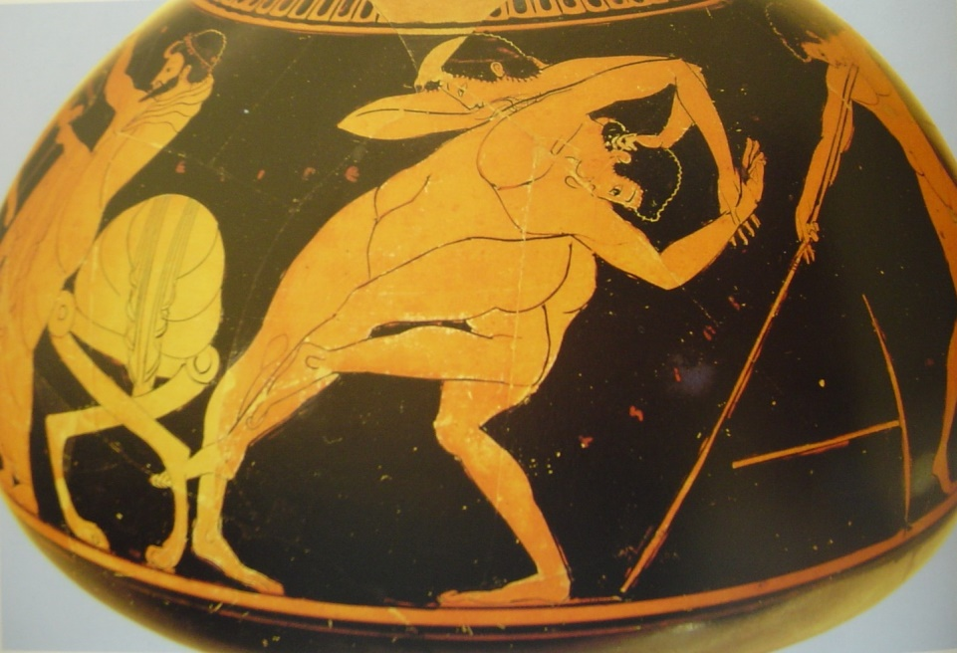
Ζυρίχη. Ομάδα Pezzino.

Slide 81
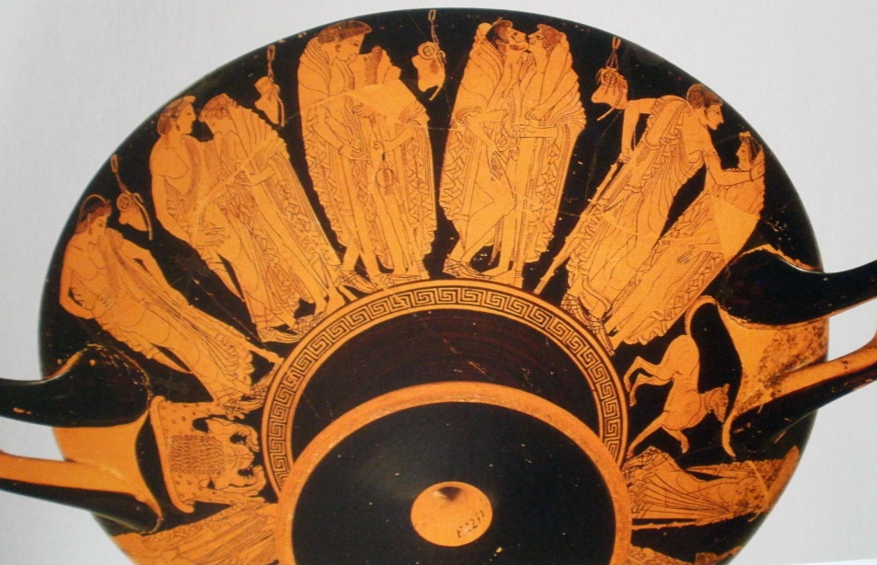
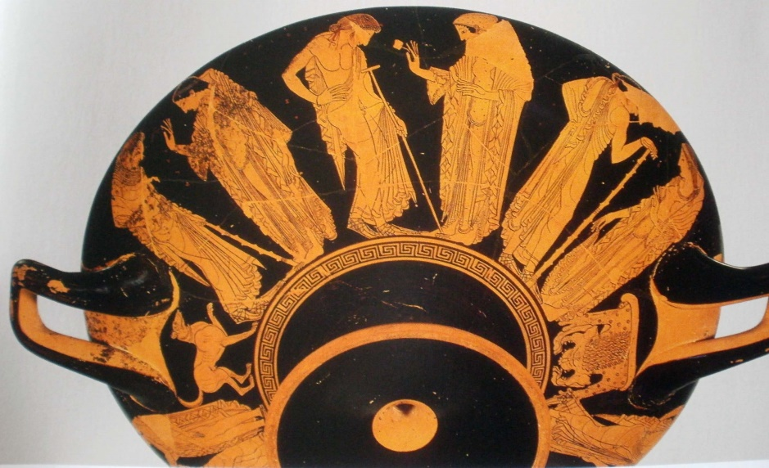
Βερολίνο, Πειθίνος

